Slide 1
Le smartphone – un PAU embarqué
Les constats
Abandon progressif de l’usage des PAU
Comportements déconcertants des impliqués dans un tunnel
Difficulté à porter un message adapté auprès de chacun
Et pourtant :
Sans cesse, de nouvelles solutions techniques déployées dans les tunnels
Un outil de communication présent dans chaque poche
Notes:
1

Slide 2
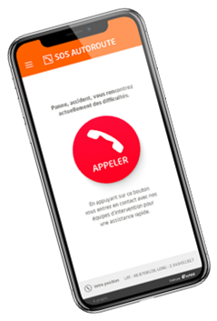
Le smartphone – un PAU embarqué
Pour APRR et AREA
Plus de 100 000 appels/an des PC pour pannes et accidents (tous réseaux)
40% des appels ne proviennent pas des PAU
L’offre des constructeurs automobiles sur les modes de communication et des services
Comportements déconcertants des impliqués dans un tunnel
Difficulté à porter un message adapté auprès de chacun

Slide 3
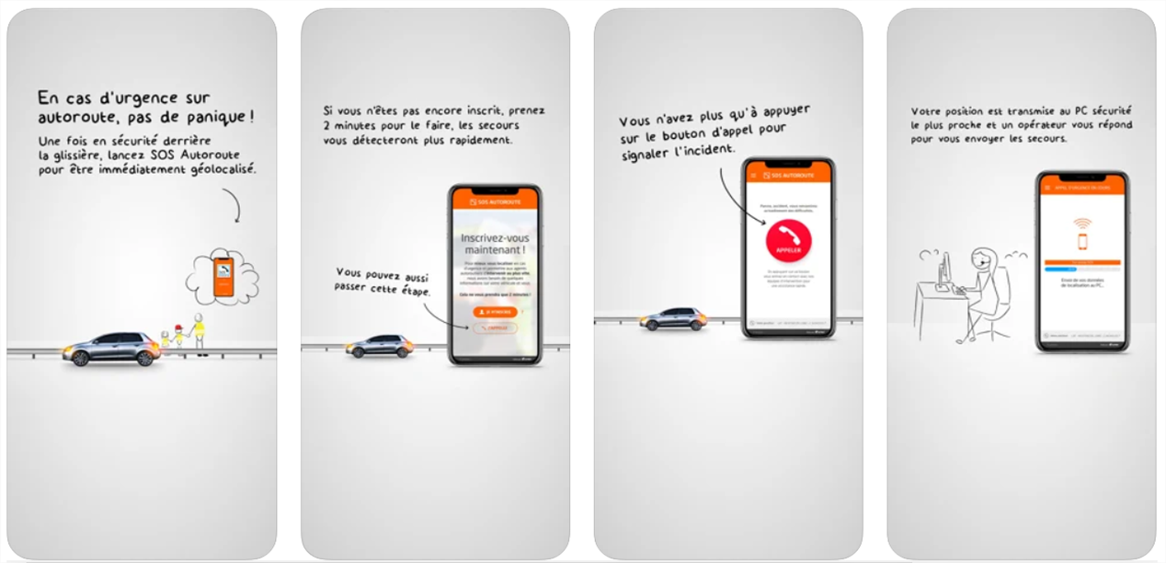
Un PAU en poche

Slide 4
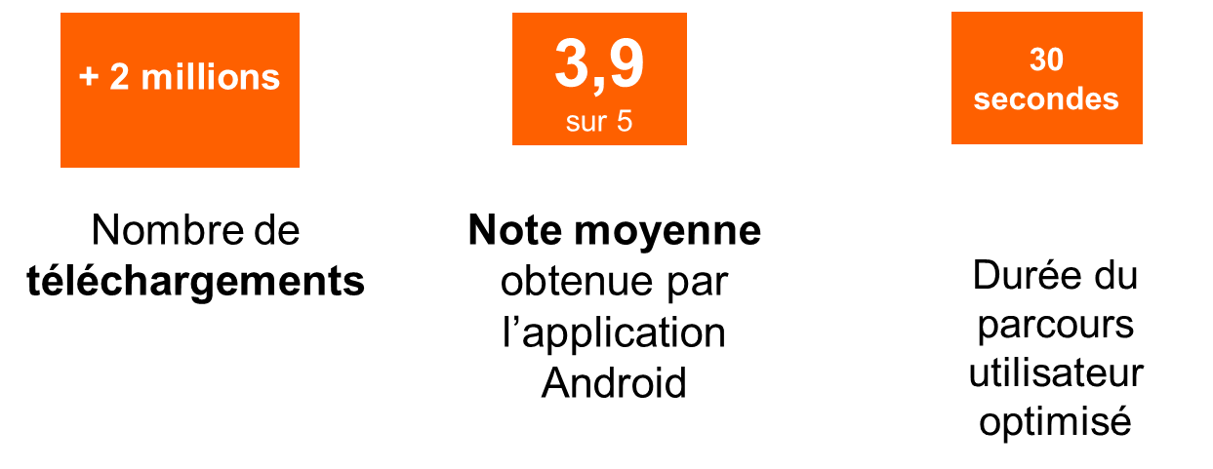
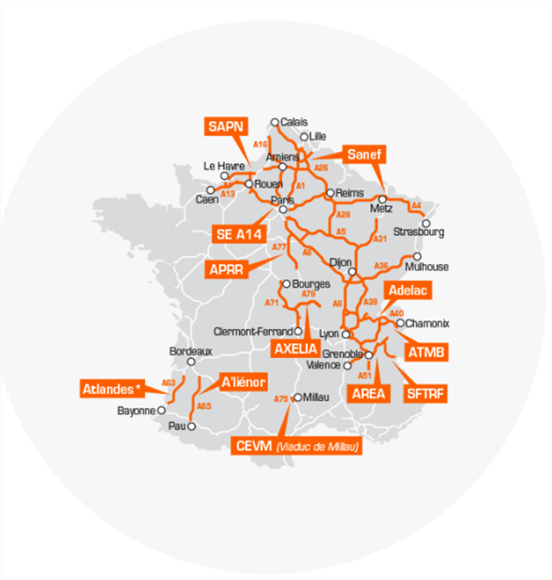
SOS AUTOROUTE
Les partenaires

Slide 5
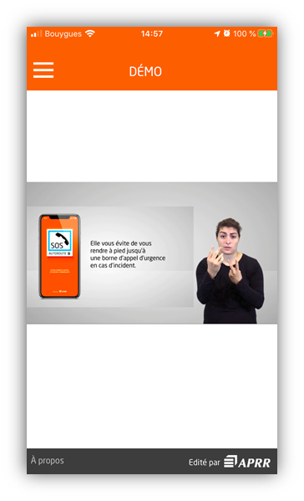
Une communication adaptée et adaptable
Des consignes de sécurité (oral et visuel)
Des informations pour tous (malentendant)
Des possibilités de messages directs
Un repérage précis
Et bien d’autres encore…

